Slide 1
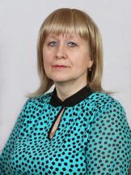
Министерство образования РМ
ПОРТФОЛИО
Русяевой Ирины Станиславовны,
воспитателя МДОУ «Детский сад №101»
г. о. Саранск
Дата рождения: 06.02.1964 г.
Образование: высшее, МГПИ им. М.Е. Евсевьева
Специальность: «Педагогика и психология (дошкольная)»
Квалификация: Преподаватель педагогики и психологии (дошкольной), методист по дошкольному воспитанию
Диплом: ФВ 418966
Дата выдачи: 15.07.1991.
Наличие квалификационной категории:
первая квалификационная категория
Общий трудовой стаж: 37 лет
Стаж педагогической работы : 37лет
В данном учреждении: 28 лет
Дата последней аттестации: 11.11.2015 год
Занимаемая должность: воспитатель

Slide 3
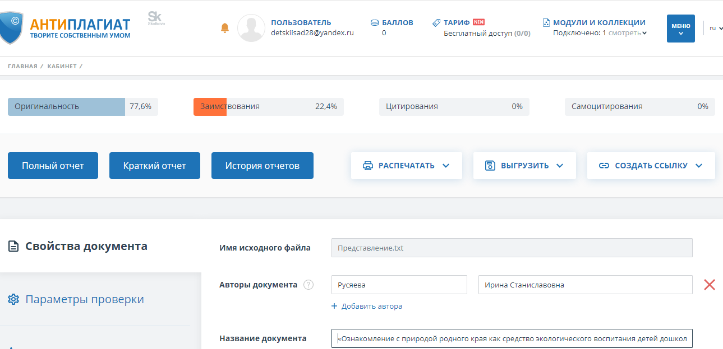
Представление инновационного педагогического опыта
на сайте МДОУ «Детский сад №101»
https://ds101sar.schoolrm.ru/sveden/employees/11244/218570/?bitrix_include_areas=N&clear_cache=Y

Slide 4
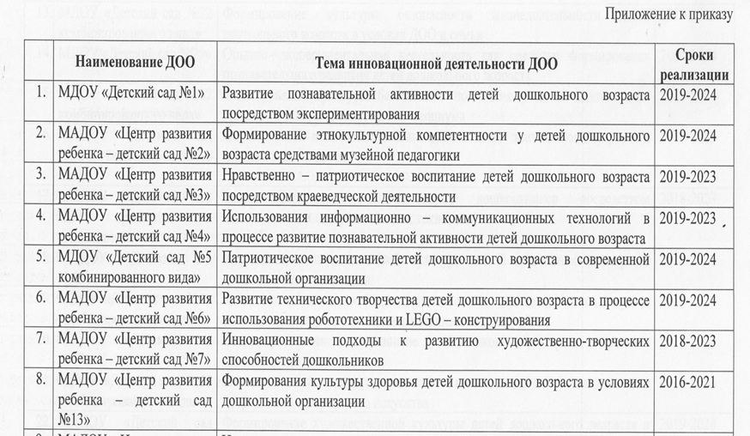
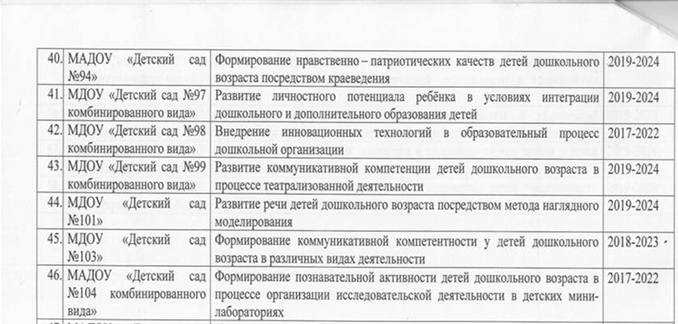
1. Участие в инновационной (экспериментальной) деятельности

Slide 5
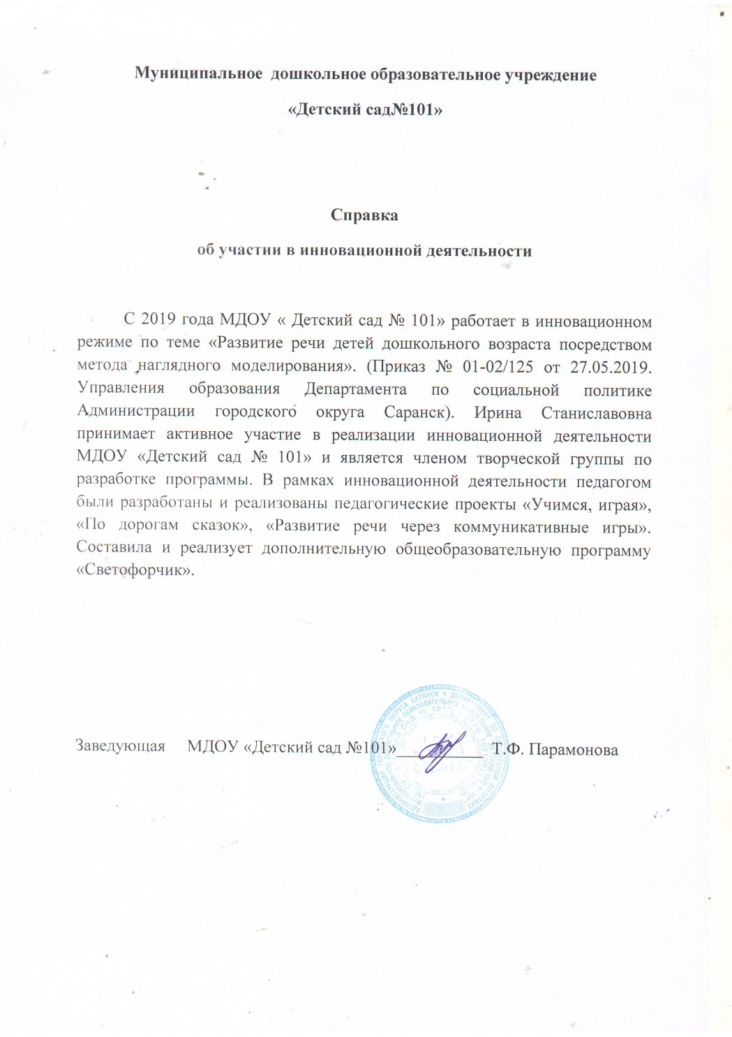

Slide 6
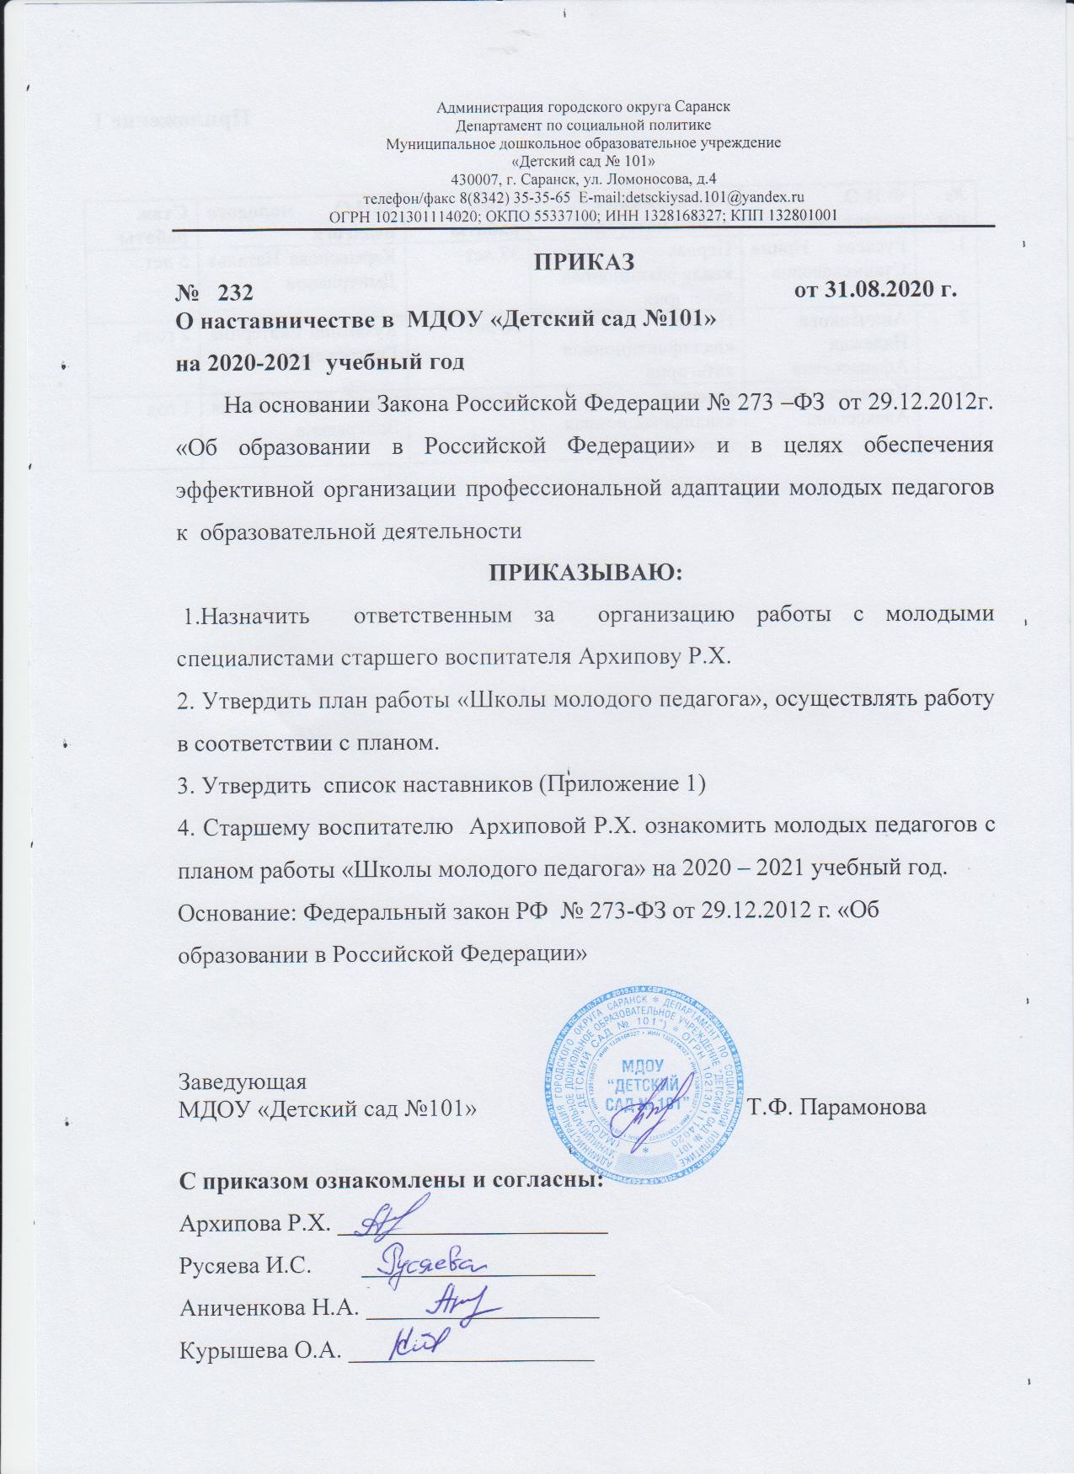
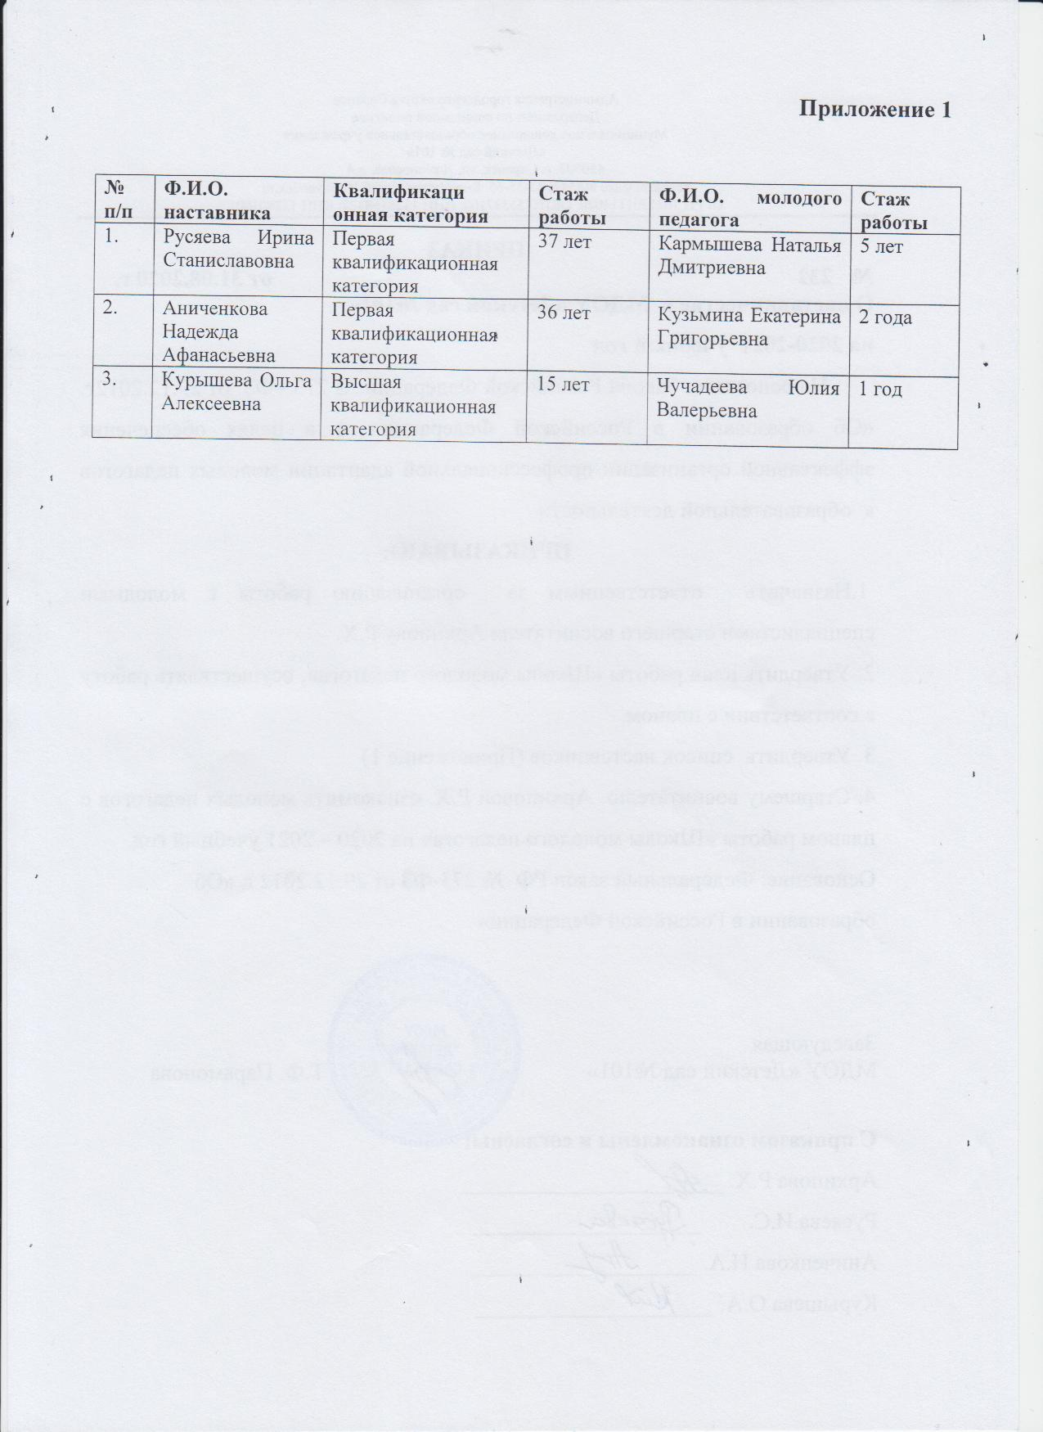
2. Наставничество

Slide 7
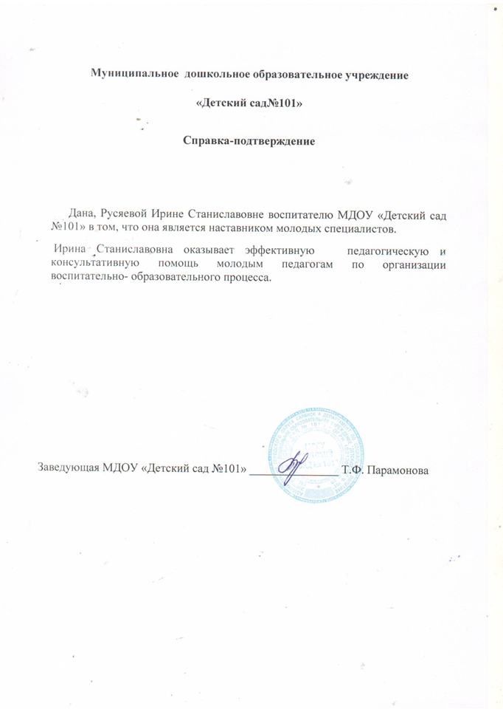

Slide 8
3. Наличие публикаций
материалы, прошедшие экспертизу на сайтах , порталах Интернет

Slide 9
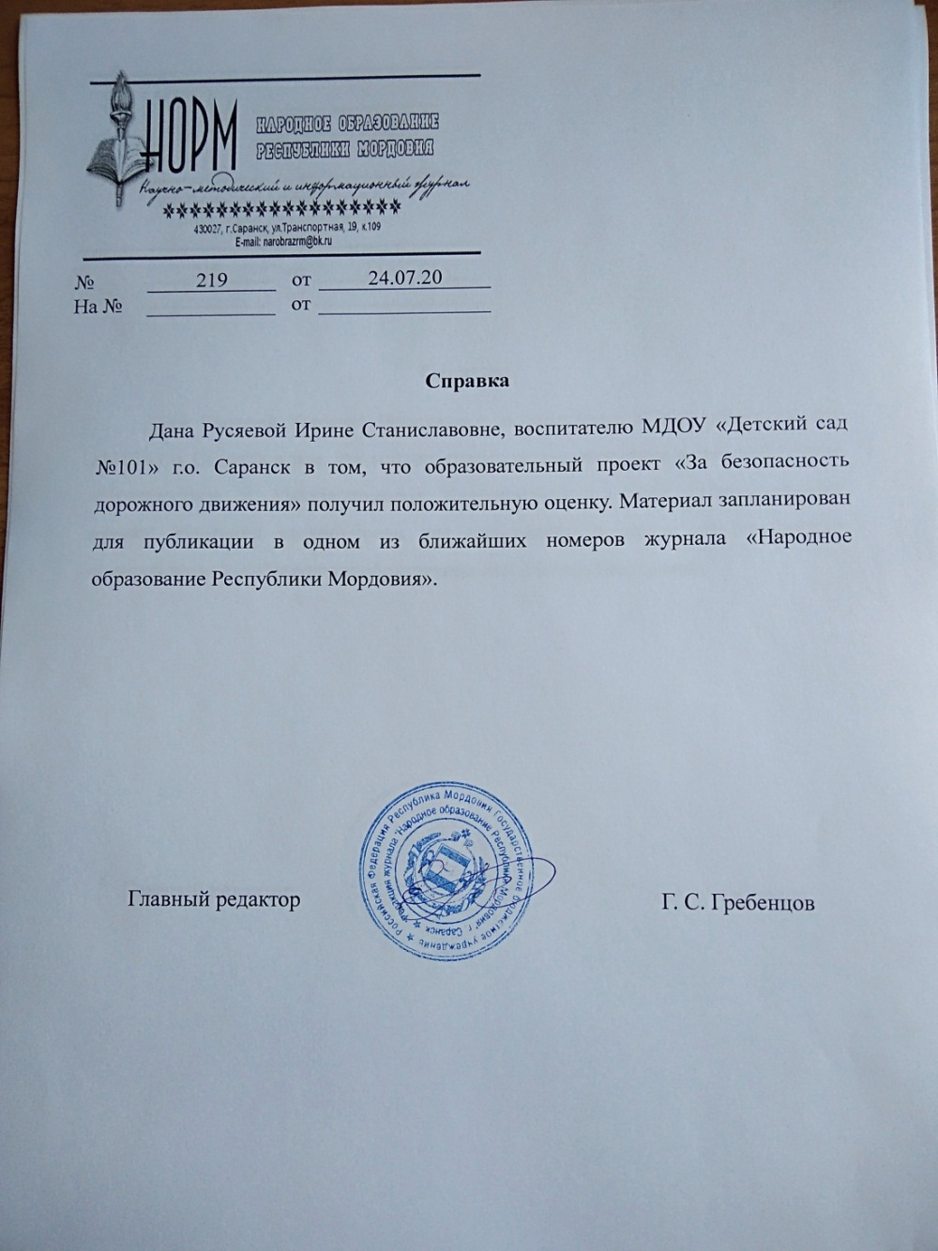
публикации на республиканском уровне

Slide 10
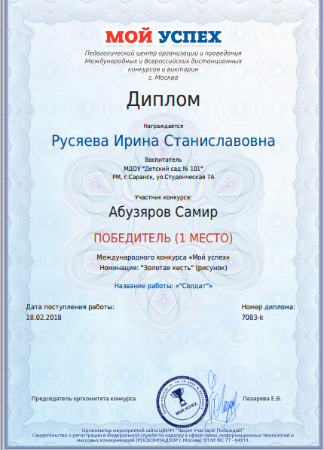
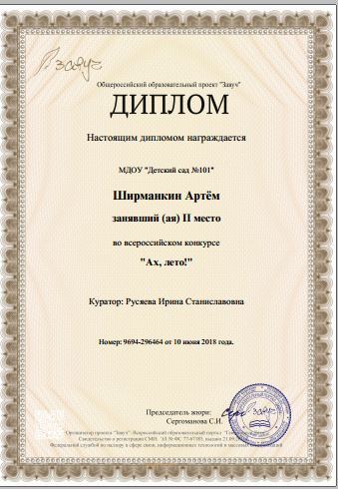
4. Результаты участия воспитанников в конкурсах, выставках, турнирах, соревнованиях, акциях, фестивалях
Призовые места в конкурсах на порталах в сети Интернет

Slide 11
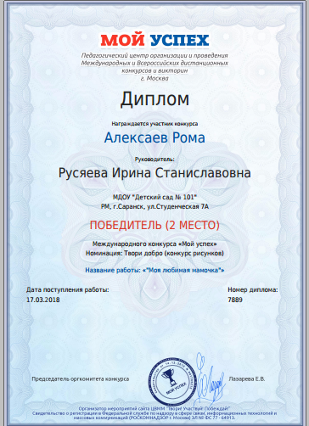

Slide 12
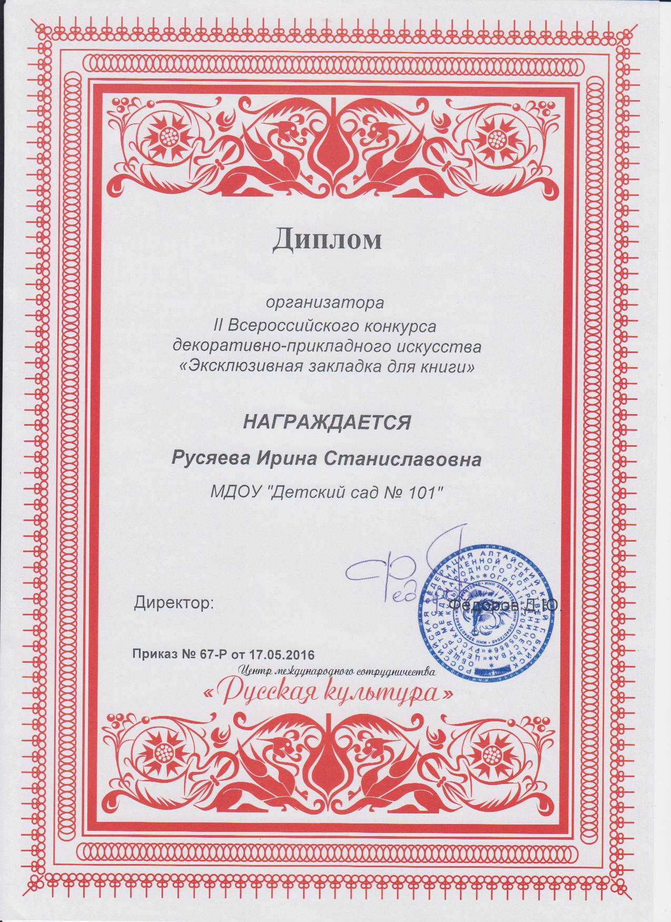
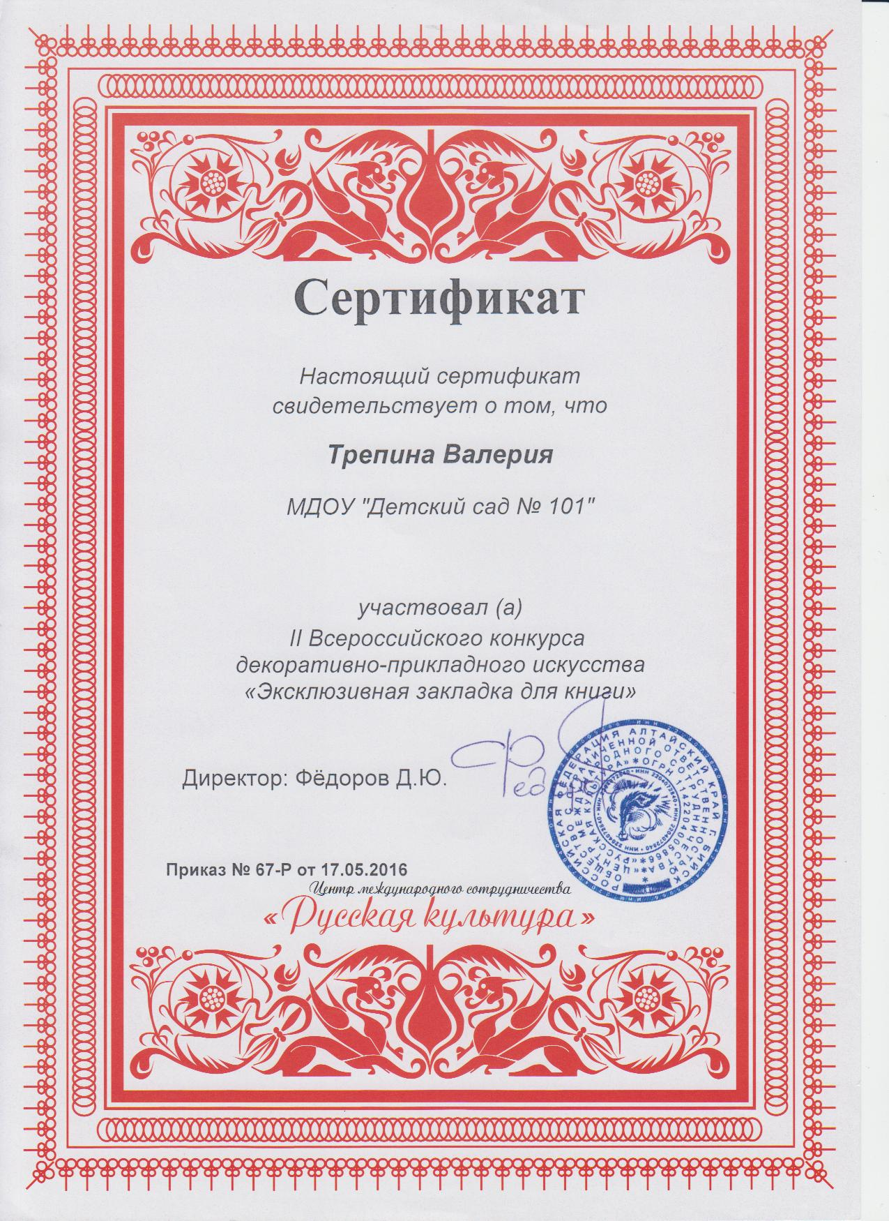

Slide 14
Призовые места на республиканском уровне

Slide 15
Призовые места на муниципальном уровне

Slide 16
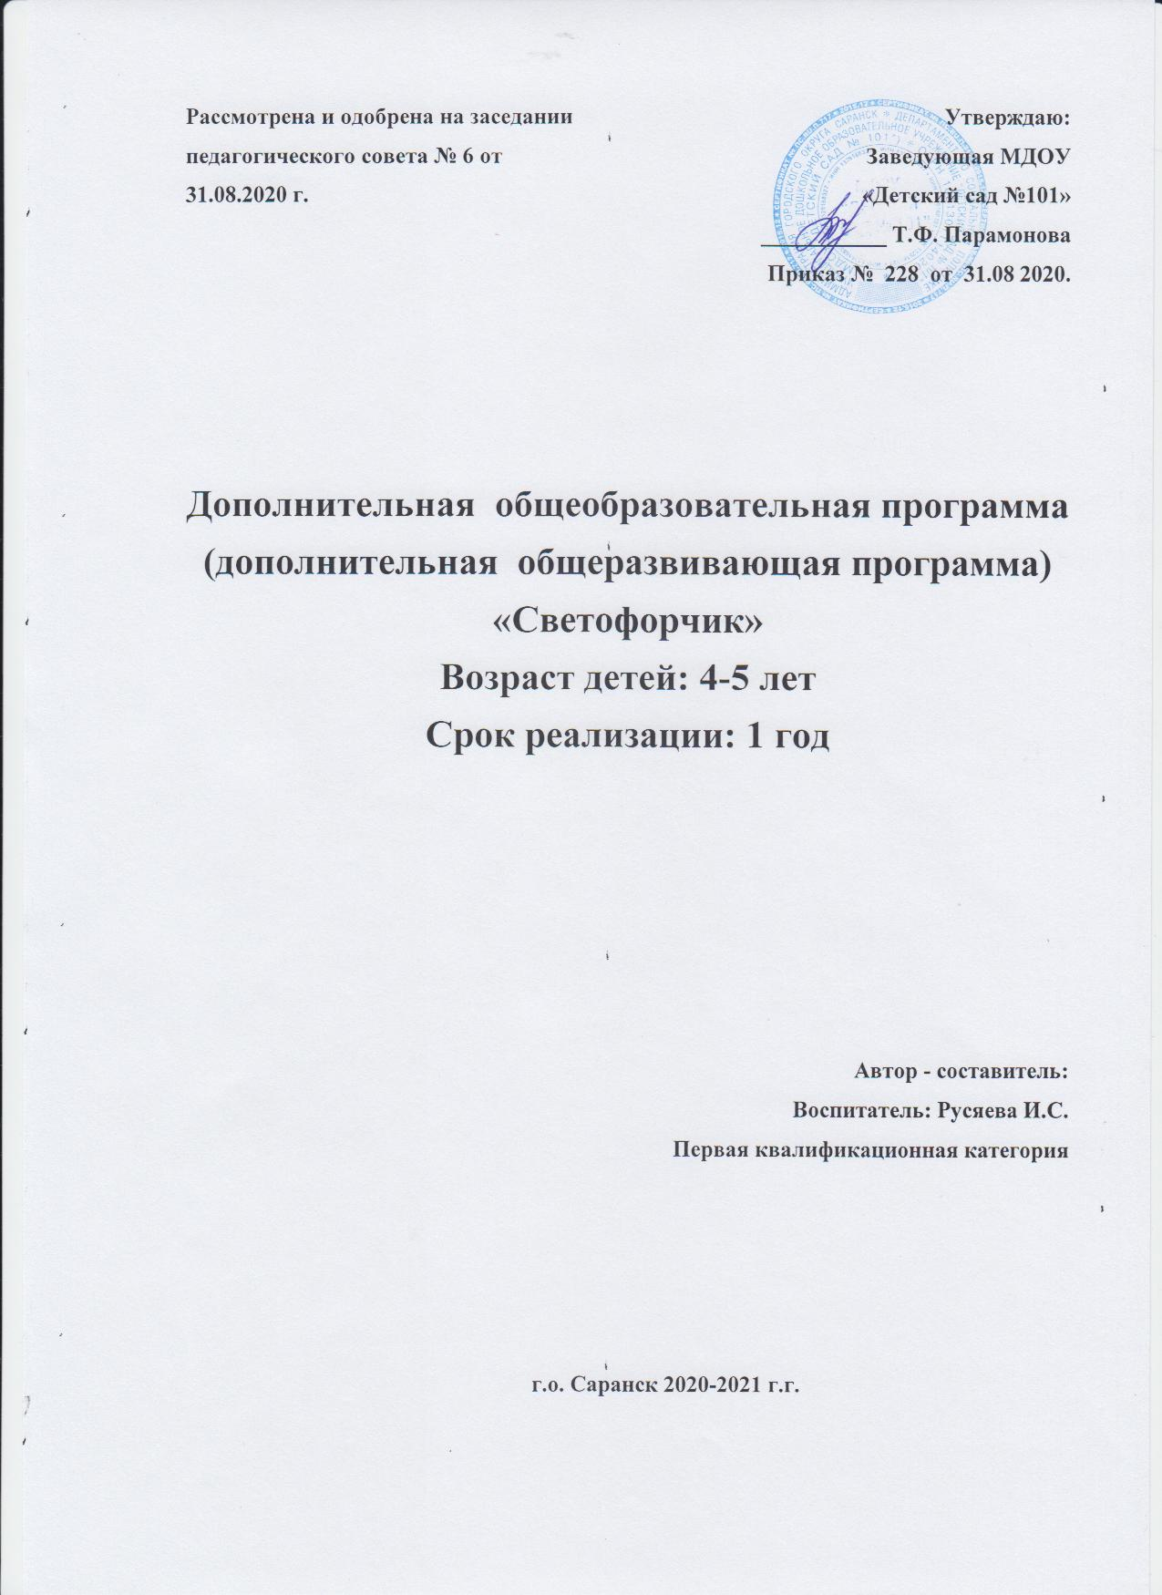
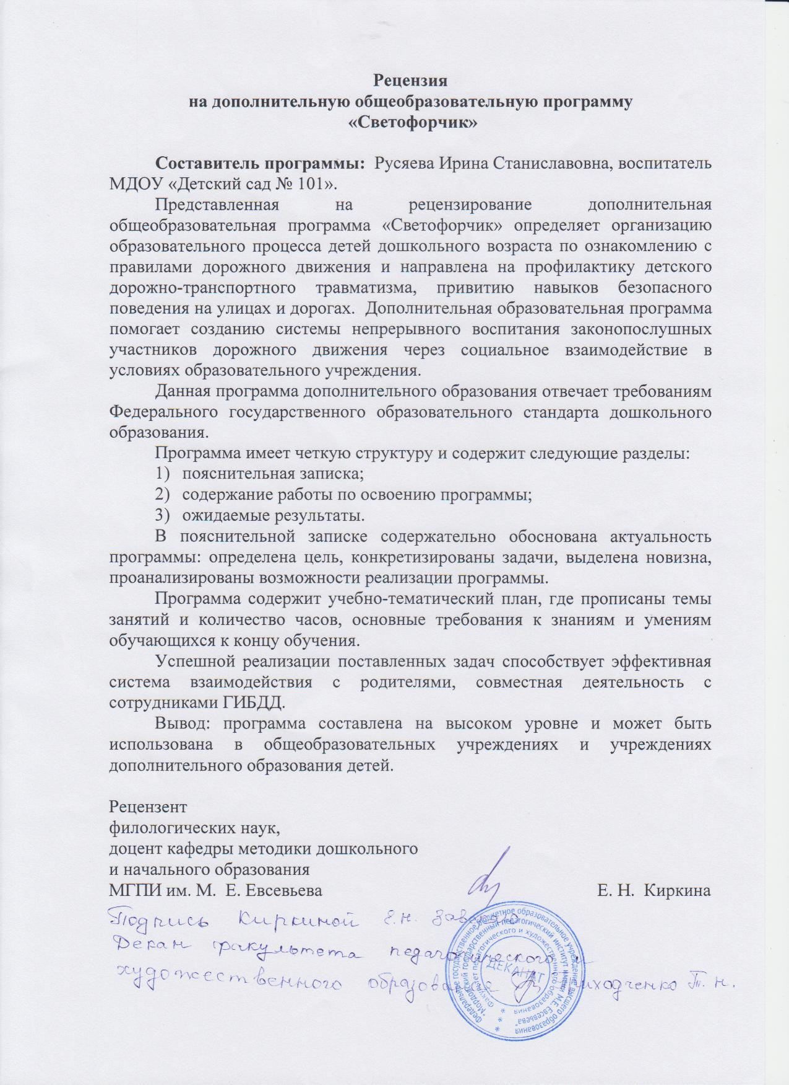
5. Наличие авторских программ, методических пособий

Slide 17
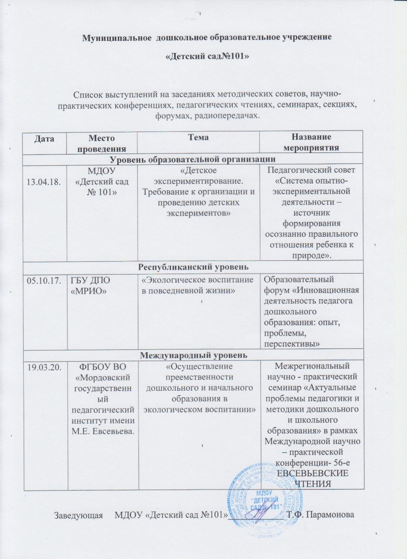
6. Выступления на заседаниях методических советов, научно-практических конференциях, педагогических чтениях, семинарах, секциях, форумах, радиопередачах (очно)

Slide 18
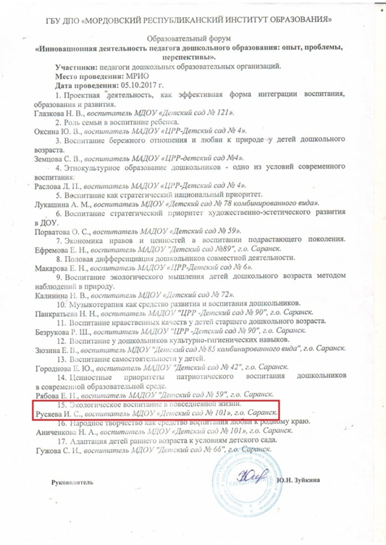

Slide 19
Международный уровень

Slide 20
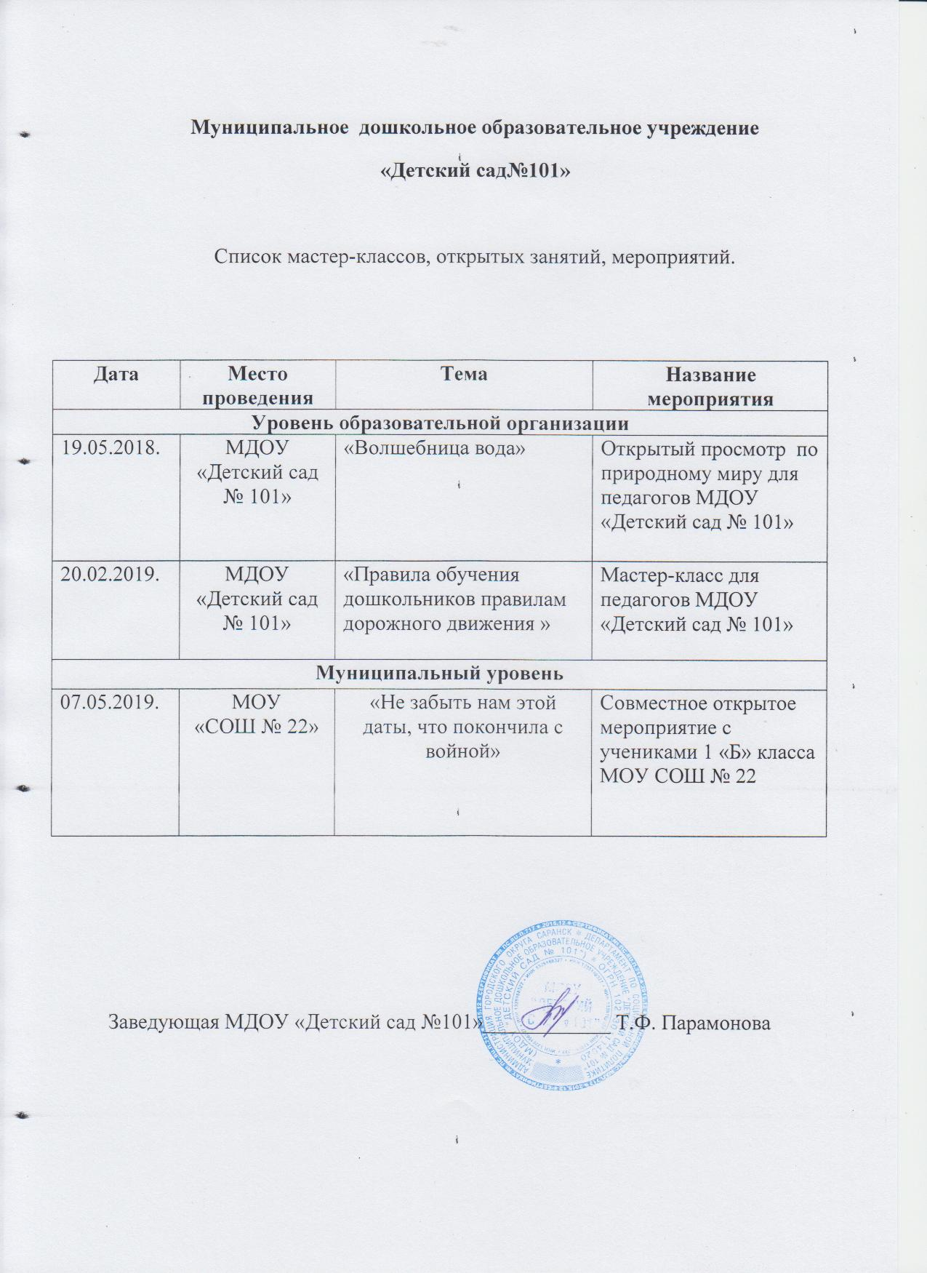
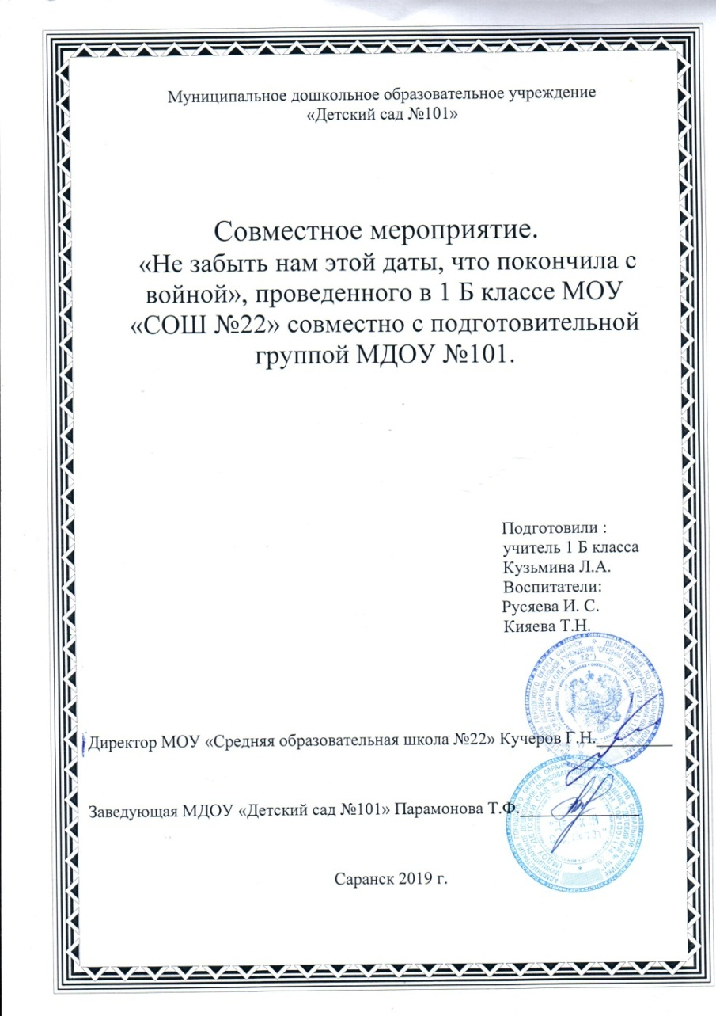
7. Проведение открытых занятий, мастер-классов, мероприятий

Slide 21
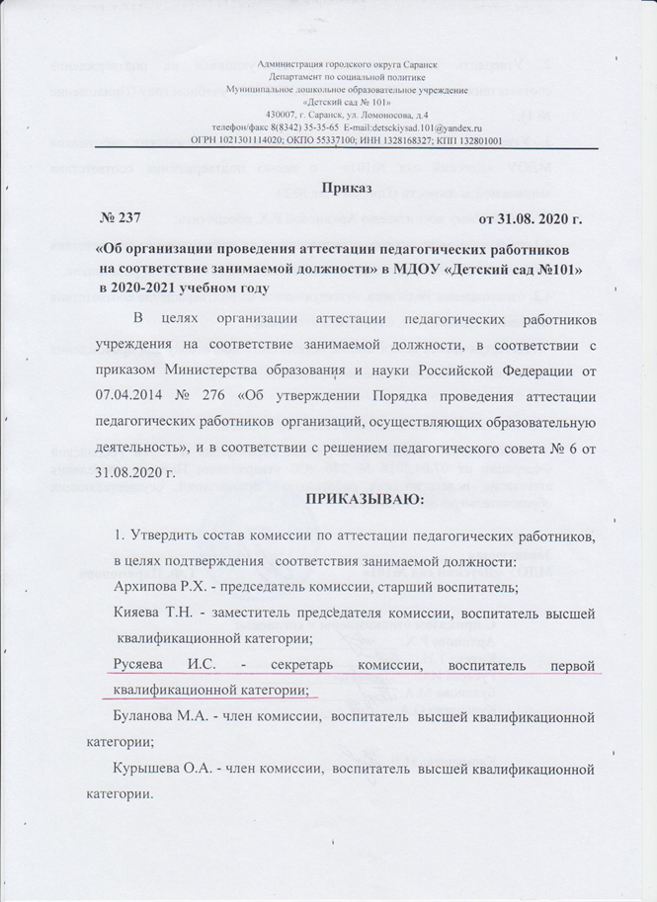
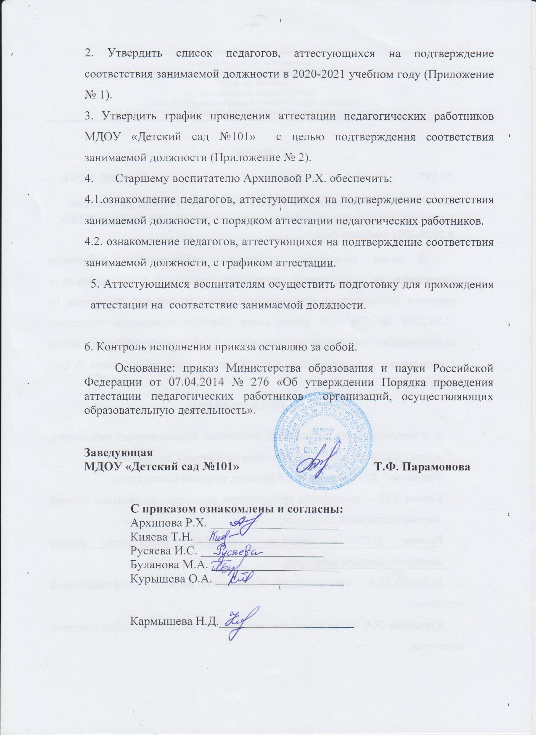
8. Экспертная деятельность

Slide 22
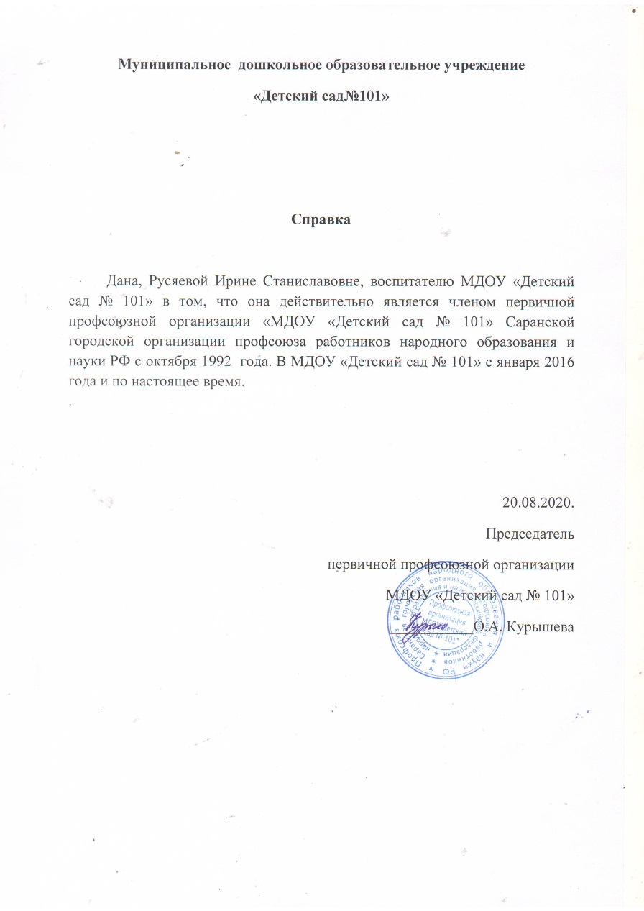
9. Общественно-педагогическая активность педагога: участие в комиссиях, педагогических сообществах, в жюри конкурсов

Slide 23
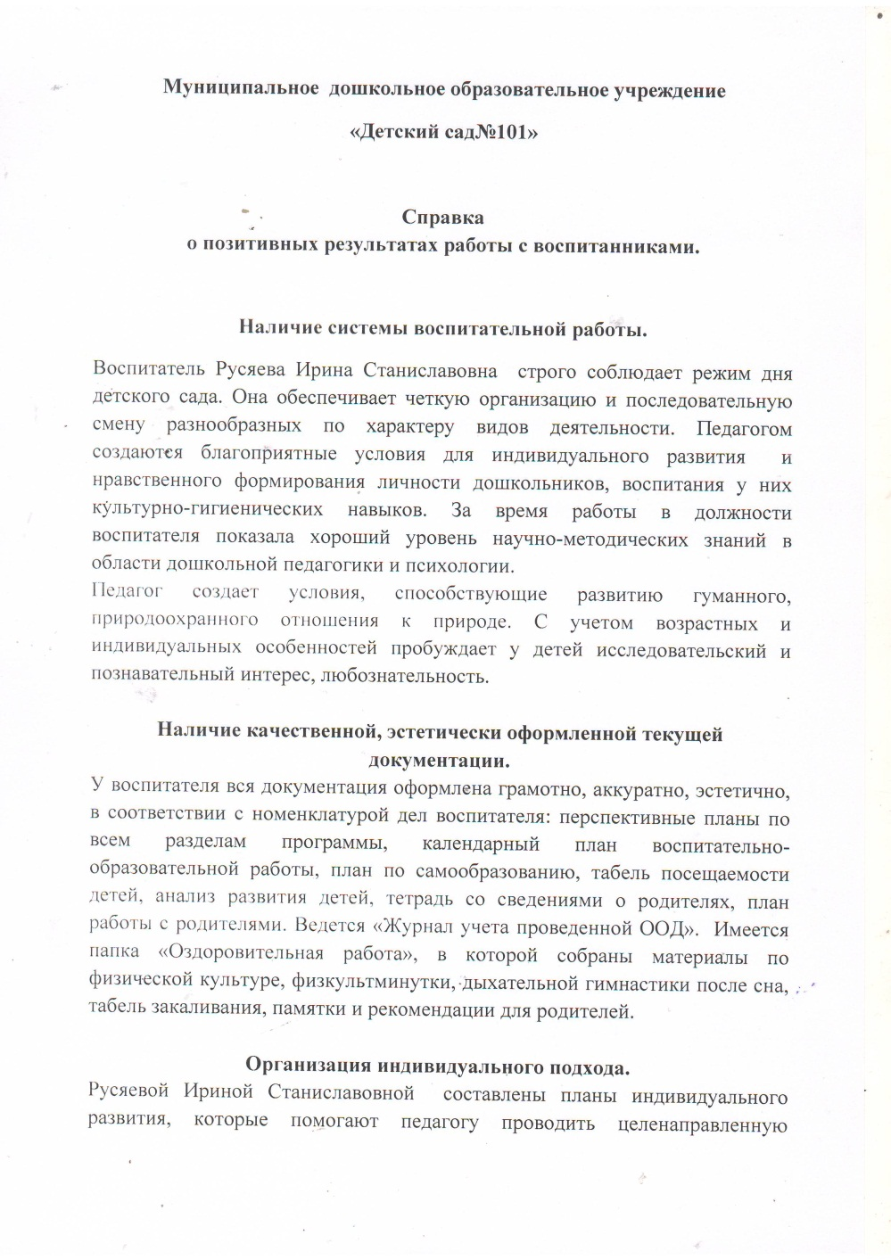
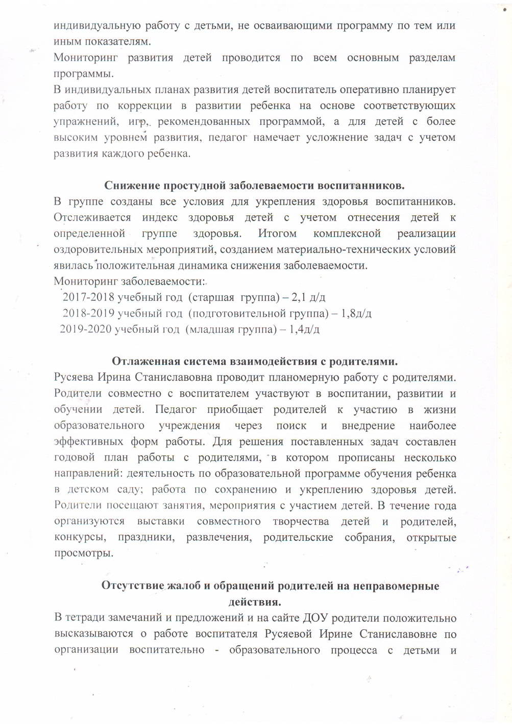
10. Позитивные результаты работы с воспитанниками

Slide 24
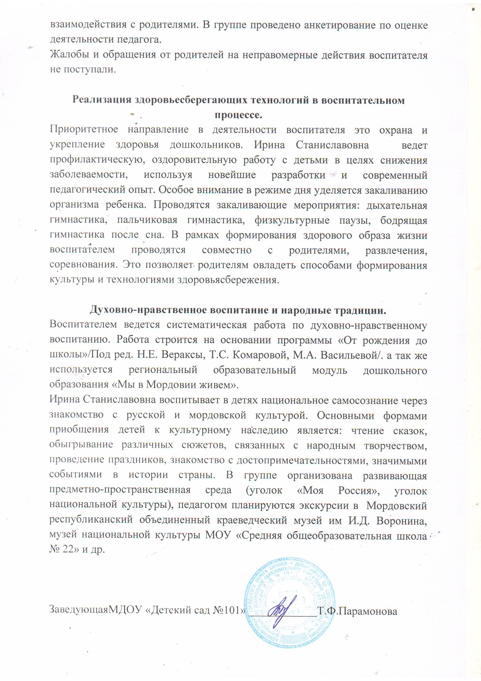

Slide 25
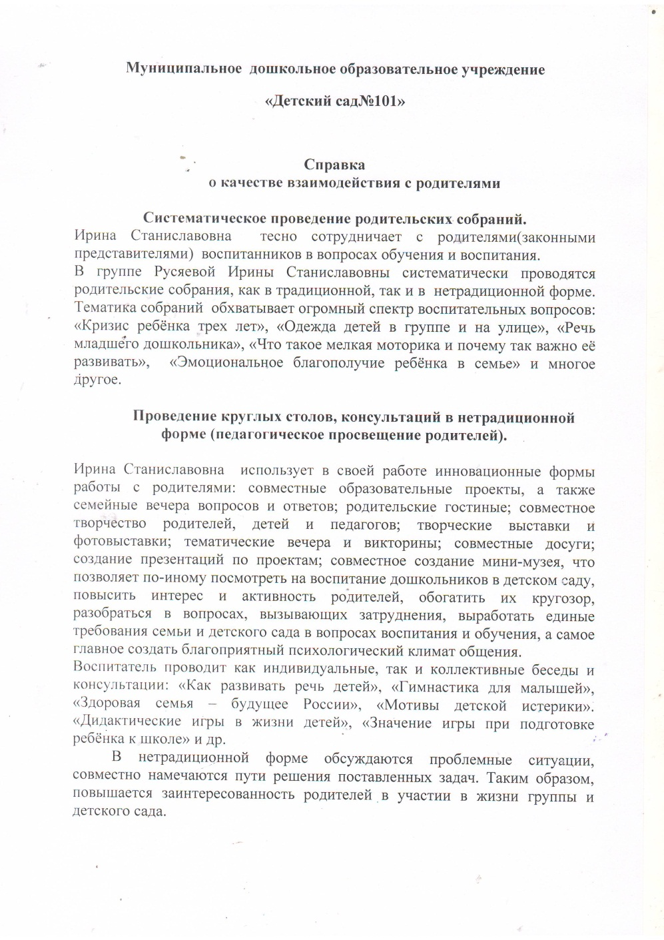
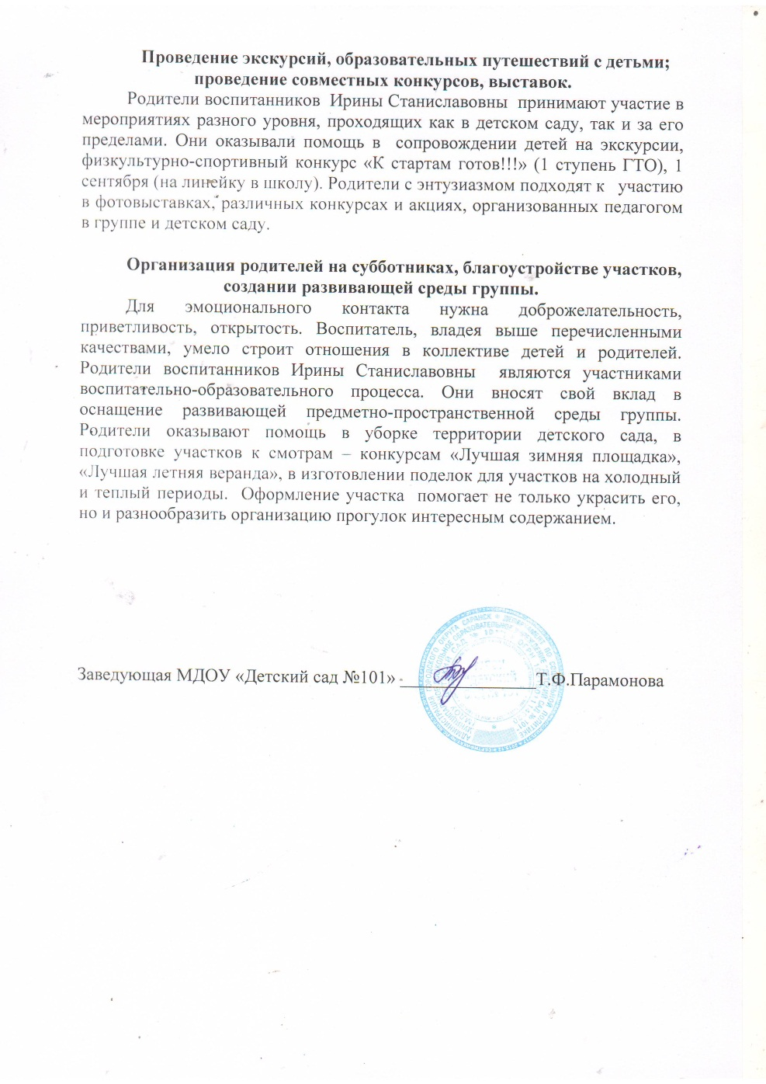
11. Качество взаимодействия с родителями

Slide 26
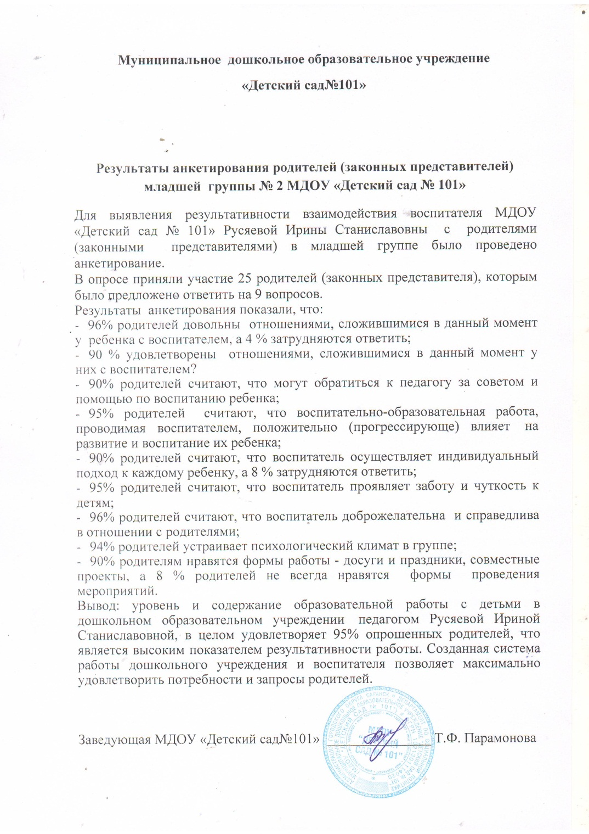

Slide 27
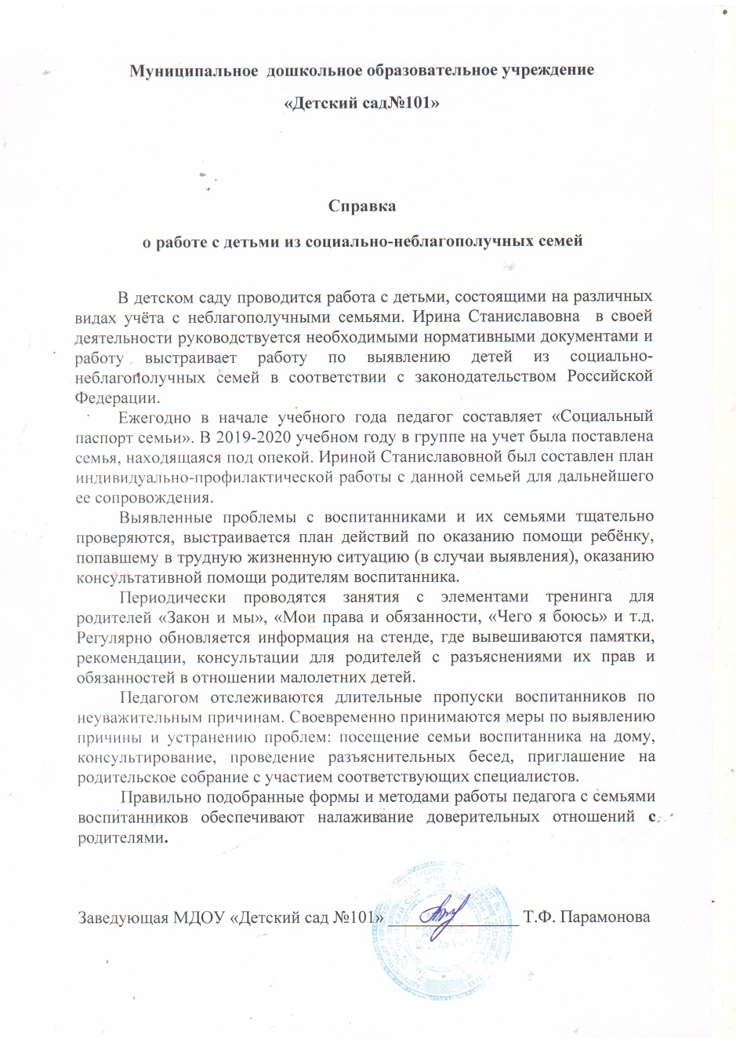
12. Работа с детьми из социально-неблагополучных семей

Slide 28
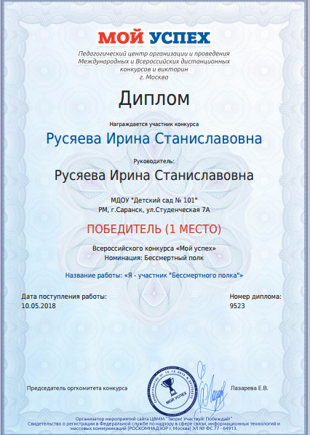
13. Участие педагога в профессиональных конкурсах
Призовые места в конкурсах на порталах в сети Интернет

Slide 29
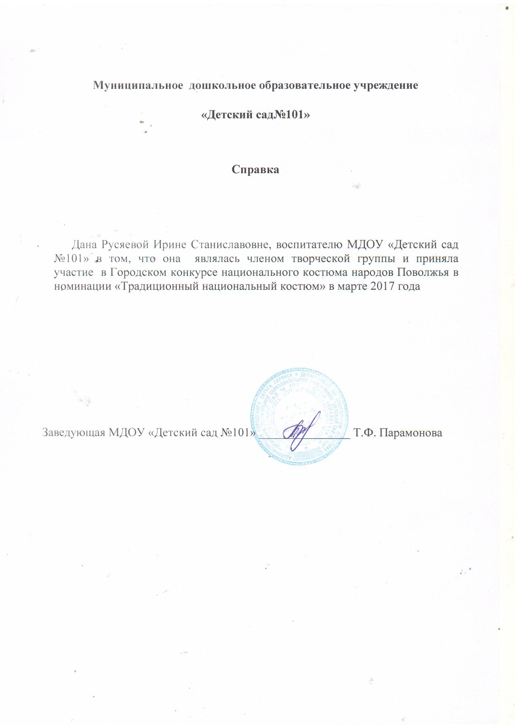
Призовые места на муниципальном уровне

Slide 30
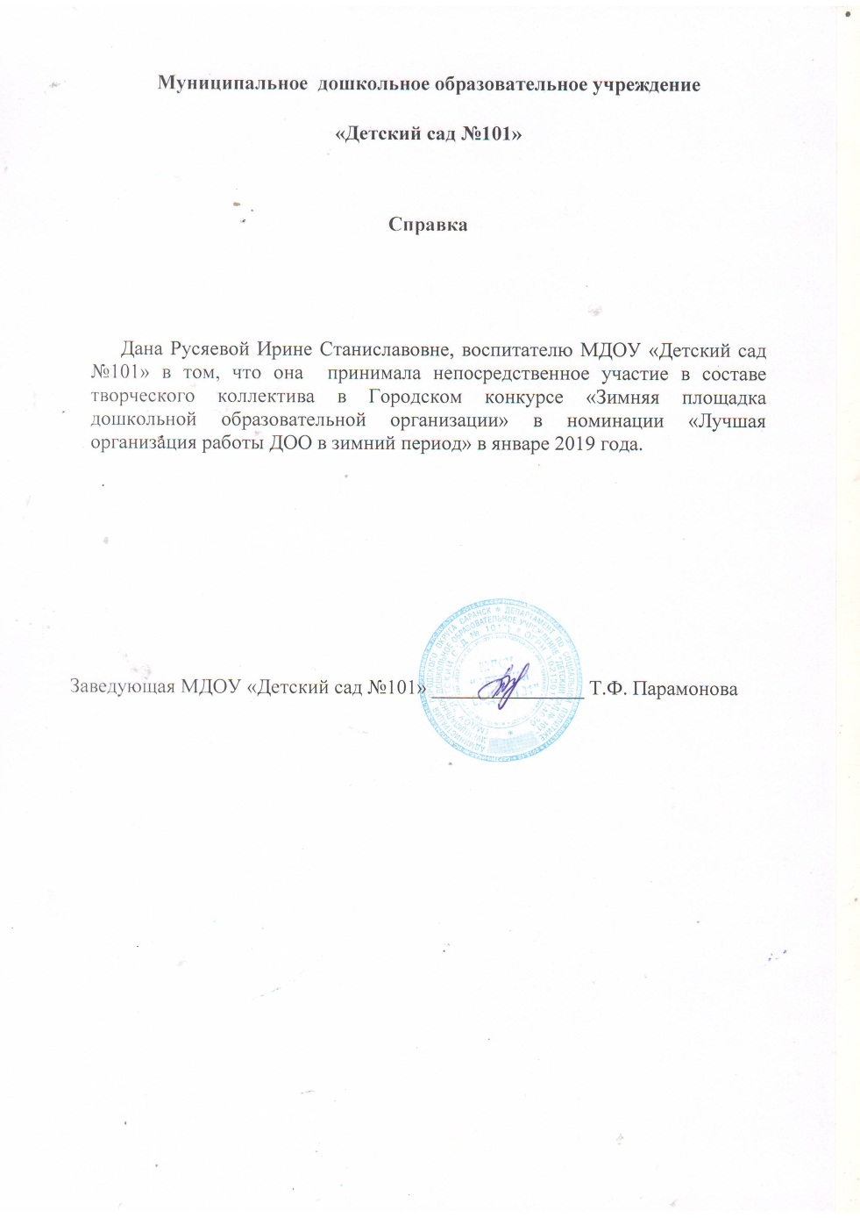

Slide 31
14. Награды и поощрения
Поощрения муниципального уровня

Slide 32
Поощрения республиканского уровня

Slide 33
Поощрения образовательной организации

Slide 34
Спасибо за внимание !

